Slide 1

Visite de terrain à Rixensart
Equipe de formateurs:
CREAT (UCLouvain) V. Bottieau, B. Le Fort, A. Sinzot
IGEAT (ULB): F. Goffin, M. Haine, S. Verelst
Lepur (ULiège): N. Duvivier, S. Marbehant, J. Privot
Séminaire transversal « Enjeux climatiques – Sobriété énergétique »
Journée 2

Slide 2
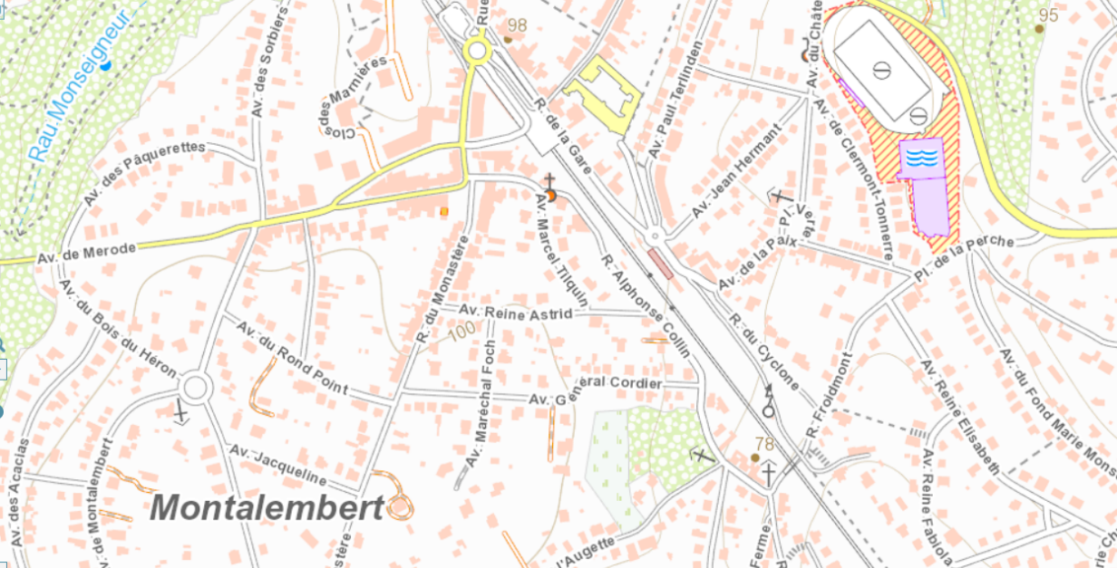
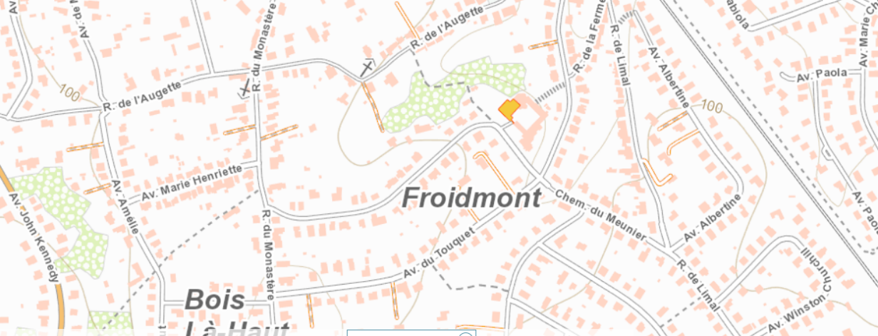
Nous sommes ICI
Séminaire transversal « Enjeux climatiques – Sobriété énergétique » - Journée 2

Slide 3
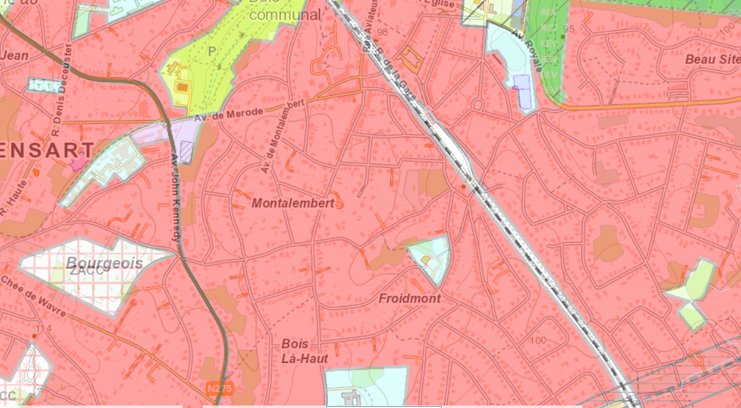
Séminaire transversal « Enjeux climatiques – Sobriété énergétique » - Journée 2

Slide 4
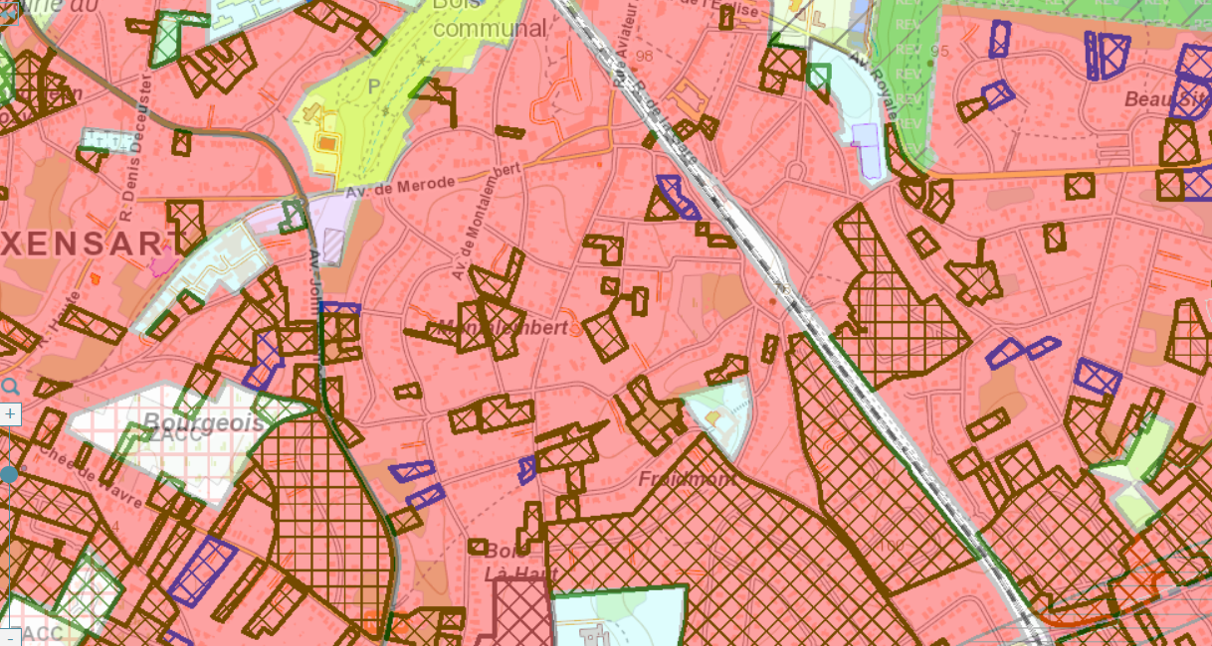
Séminaire transversal « Enjeux climatiques – Sobriété énergétique » - Journée 2

Slide 5
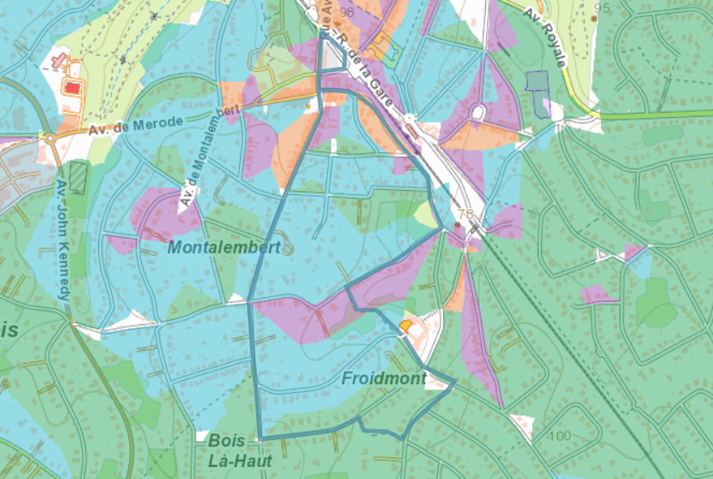
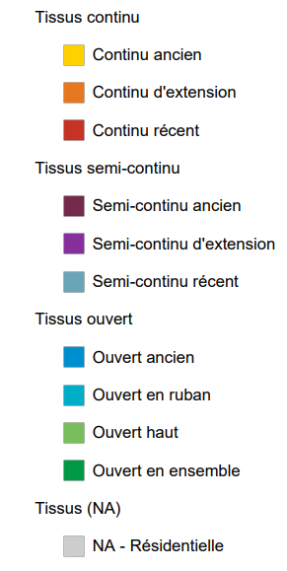
Nous sommes ICI
Séminaire transversal « Enjeux climatiques – Sobriété énergétique » - Journée 2

Slide 6
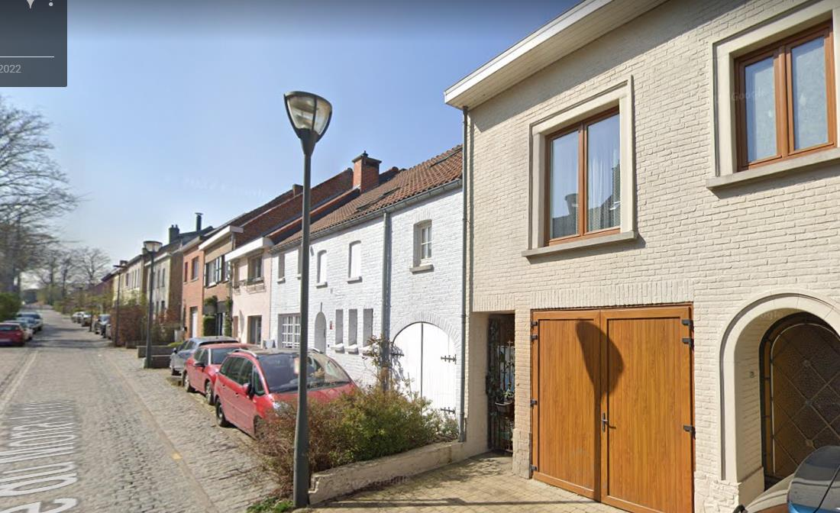
TISSU CONTINU D’EXTENSION
Séminaire transversal « Enjeux climatiques – Sobriété énergétique » - Journée 2

Slide 7
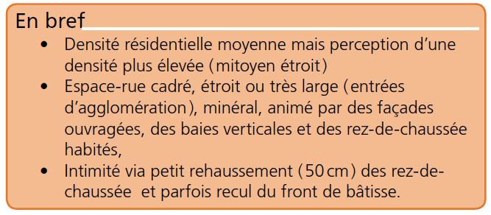
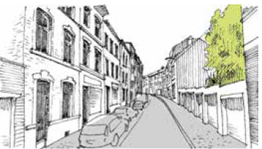
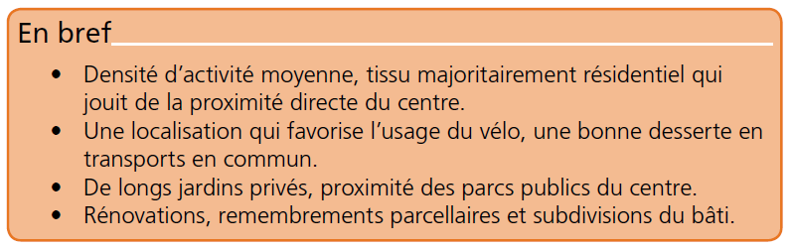
Ce tissu urbanisé se situe généralement aux anciennes portes de ville et de village et s’étire le long des voies structurantes.
Il est constitué de maisons mitoyennes sur des parcelles étroites ( 6 à 8 m ) et profondes ( 60 m ).
Séminaire transversal « Enjeux climatiques – Sobriété énergétique » - Journée 2

Slide 8
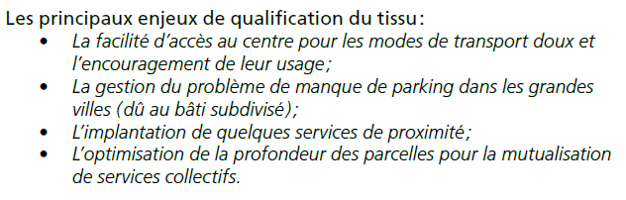
Séminaire transversal « Enjeux climatiques – Sobriété énergétique » - Journée 2

Slide 9
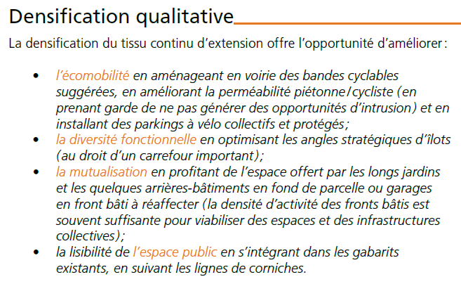
Séminaire transversal « Enjeux climatiques – Sobriété énergétique » - Journée 2

Slide 10
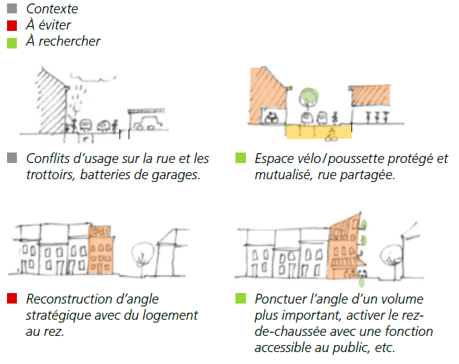
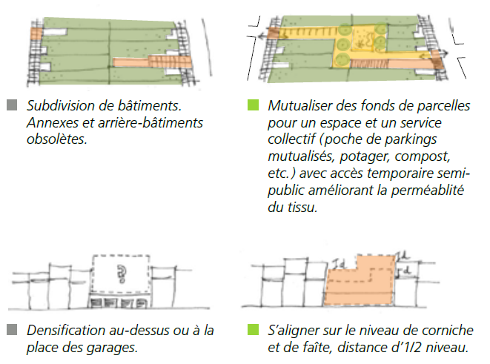
Séminaire transversal « Enjeux climatiques – Sobriété énergétique » - Journée 2

Slide 11
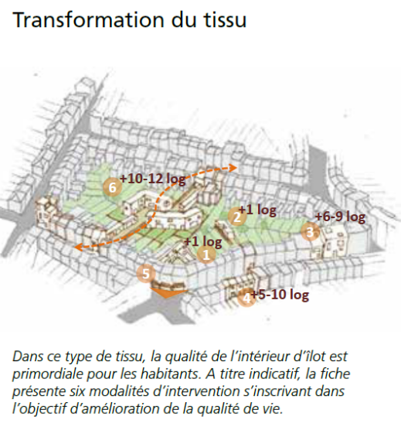
Réaffectation en logement des annexes et arrières-bâtiments non-résidentiels
Construction en fond de parcelle
Démolition / reconstruction
Construction sur des friches
Implantation de commerces de proximités aux angles des carrefours et aménagement de l’espace public
Construction en intérieur d’îlot après la démolition d’un arrière-bâtiment
Séminaire transversal « Enjeux climatiques – Sobriété énergétique » - Journée 2

Slide 12
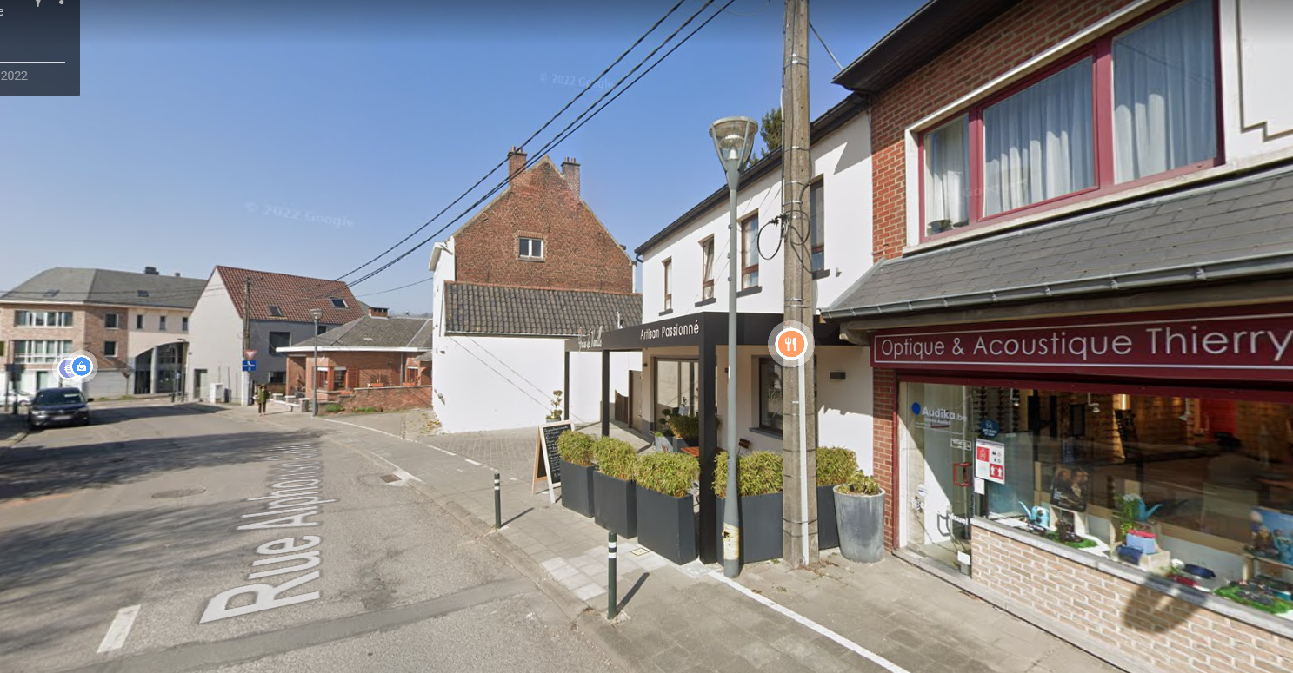
TISSU SEMI-CONTINU D’EXTENSION
Séminaire transversal « Enjeux climatiques – Sobriété énergétique » - Journée 2

Slide 13
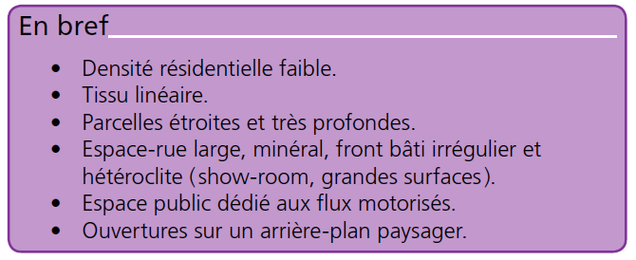
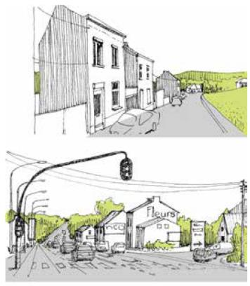
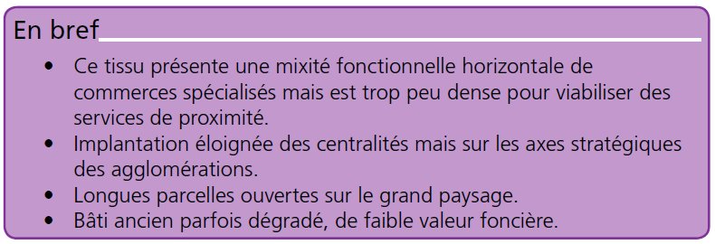
Ce tissu urbanisé linéaire est constitué d’une majorité de maisons trois façades (souvent des mitoyens en attente) sur des parcelles étroites (6 à 8 m) et profondes (100 m). Ce type s’étire hors agglomération et résulte d’un tracé à travers un plateau agricole ou dans une vallée.
Séminaire transversal « Enjeux climatiques – Sobriété énergétique » - Journée 2

Slide 14
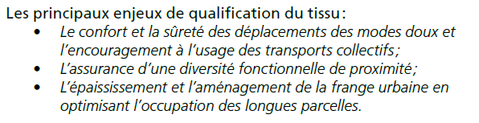
Séminaire transversal « Enjeux climatiques – Sobriété énergétique » - Journée 2

Slide 15
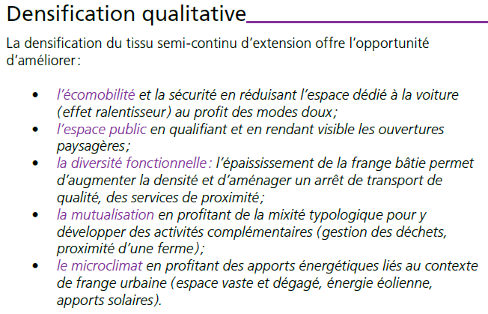
Séminaire transversal « Enjeux climatiques – Sobriété énergétique » - Journée 2

Slide 16
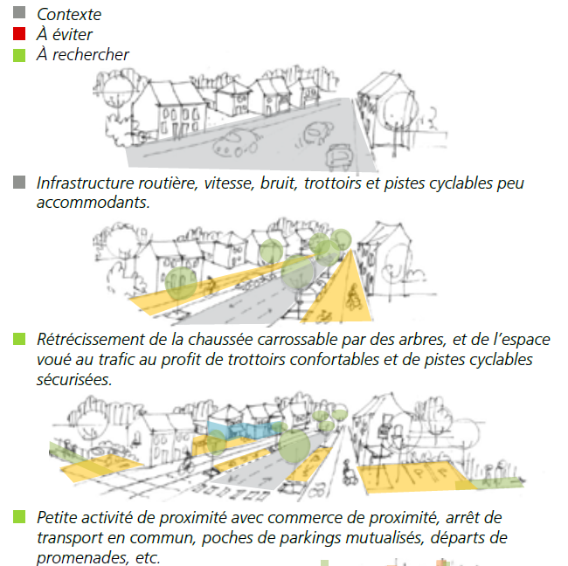
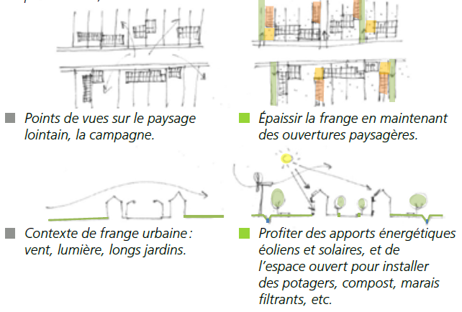
Séminaire transversal « Enjeux climatiques – Sobriété énergétique » - Journée 2

Slide 17
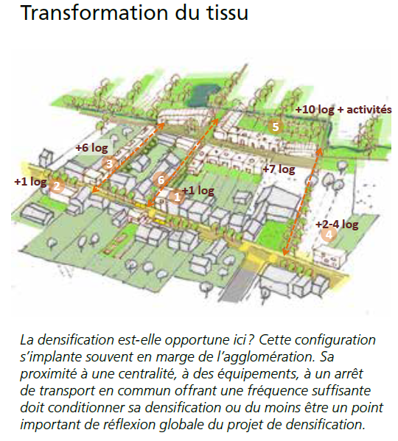
Subdivision
Construction d’un nouveau bâtiment à front de chaussée (et aménagement d’un accès pour le bâtiment existant à l’arrière)
Construction dans une « dent creuse »
Remembrement parcellaire (densification + espace public + rez-de-chaussée évolutif)
Travail de la frange urbaine
Nouvelle rue le long des parcelles profondes
Séminaire transversal « Enjeux climatiques – Sobriété énergétique » - Journée 2

Slide 18
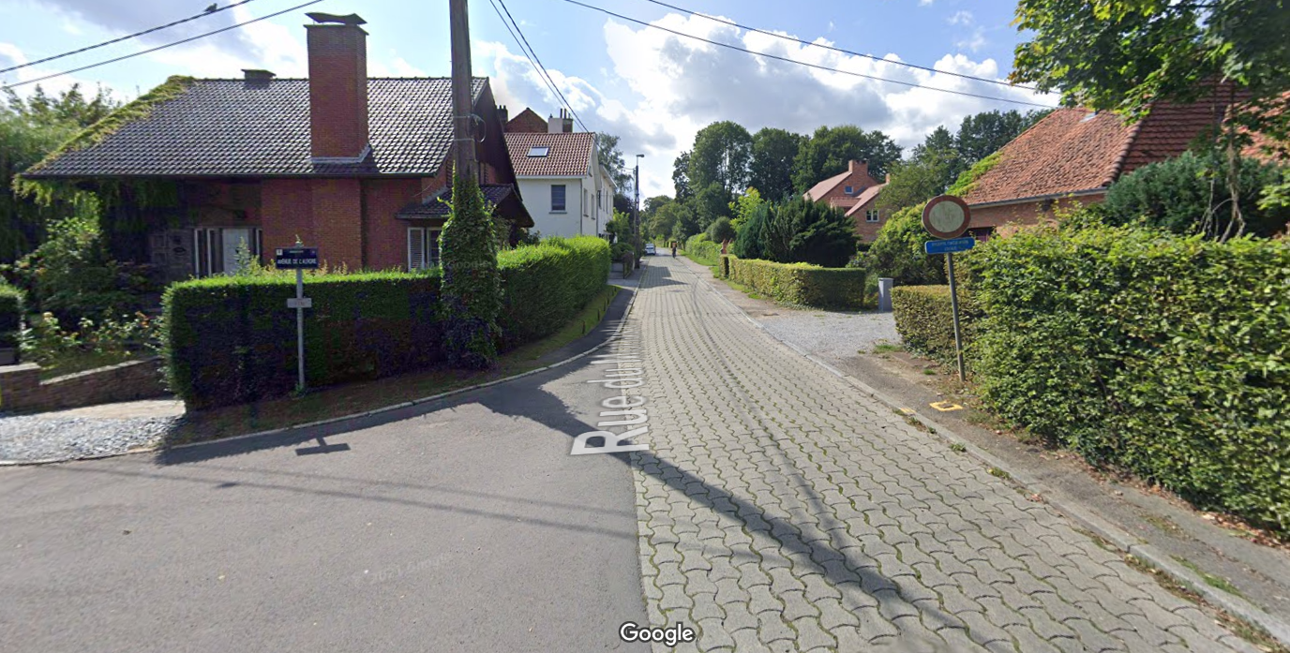
TISSU OUVERT EN RUBAN
Séminaire transversal « Enjeux climatiques – Sobriété énergétique » - Journée 2

Slide 19
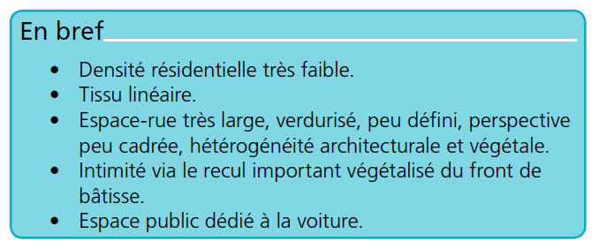
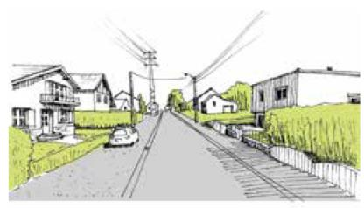
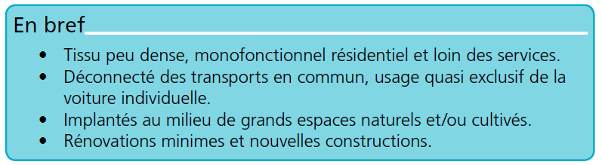
Ce tissu urbanisé s’étire aux portes des agglomérations et des villages, le long des voies de liaison. Il est le résultat d’une urbanisation extensive spontanée de maisons isolées sur des grandes parcelles de plus de 6,5 ares.
Séminaire transversal « Enjeux climatiques – Sobriété énergétique » - Journée 2

Slide 20
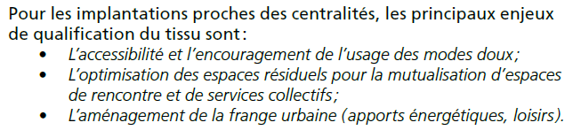
Séminaire transversal « Enjeux climatiques – Sobriété énergétique » - Journée 2

Slide 21
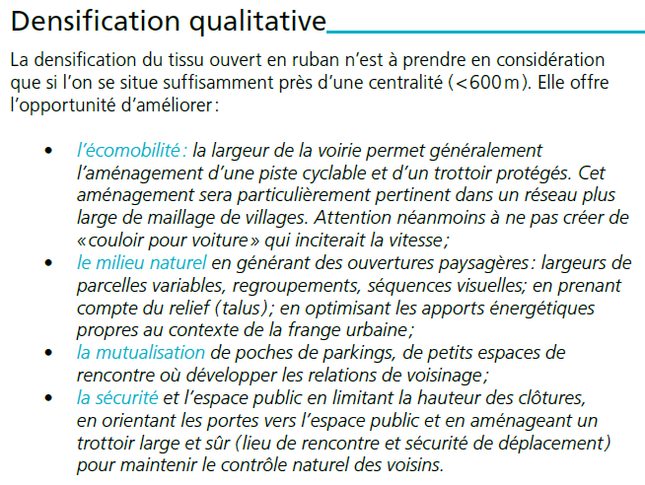
Séminaire transversal « Enjeux climatiques – Sobriété énergétique » - Journée 2

Slide 22
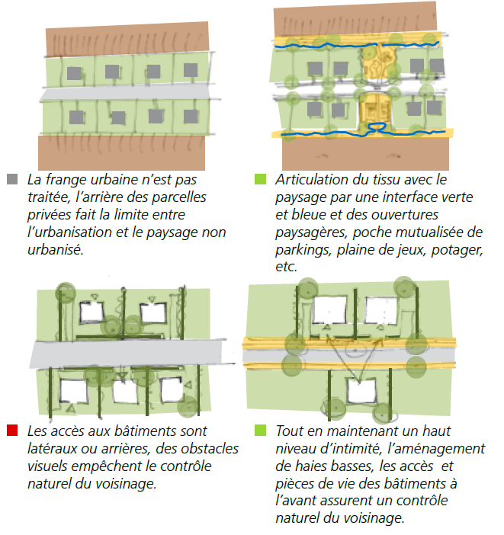
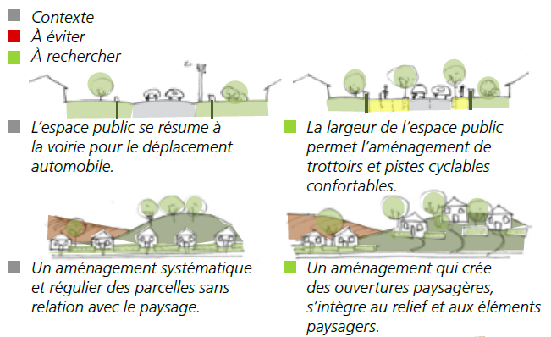
Séminaire transversal « Enjeux climatiques – Sobriété énergétique » - Journée 2

Slide 23
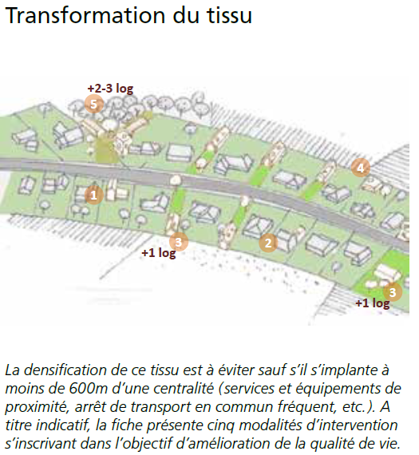
Extension verticale du bâti
Extension horizontale du bâti
Division parcellaire et nouvelle construction, BIMBY
Construction en fond de parcelle (habitat groupé)
Aménagement d’une charnière architecturale à la frange urbaine
Séminaire transversal « Enjeux climatiques – Sobriété énergétique » - Journée 2

Slide 24
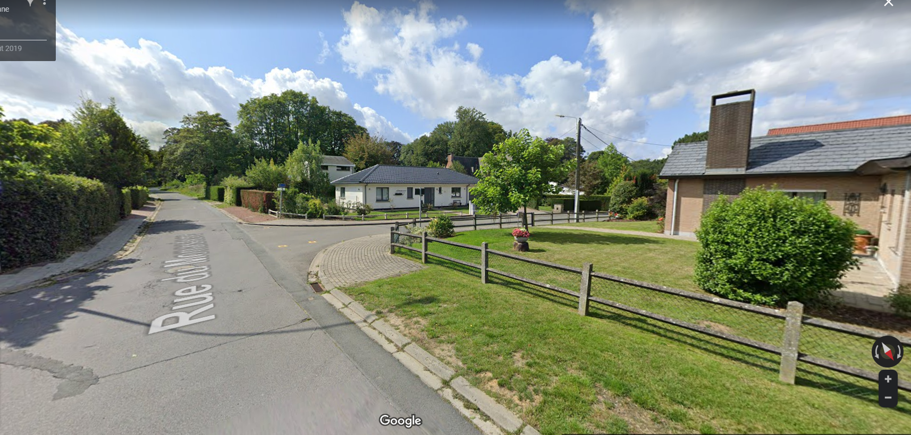
TISSU OUVERT EN ENSEMBLE
Séminaire transversal « Enjeux climatiques – Sobriété énergétique » - Journée 2

Slide 25
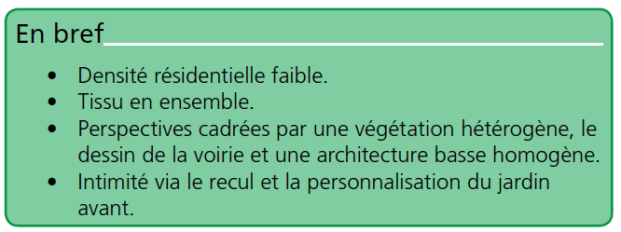
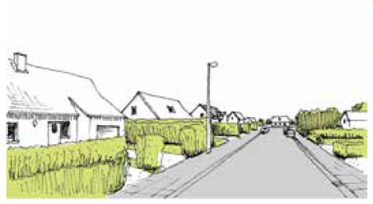
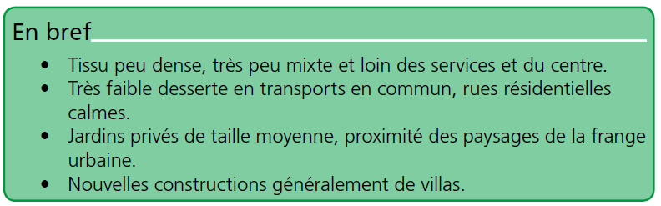
Ce tissu urbanisé se situe principalement dans les faubourgs et en périphérie des centralités. Il est le résultat d’un projet d’ensemble récent de maisons isolées sur des parcelles régulières de taille moyenne (entre 2,5 et 6,5 ares).
Séminaire transversal « Enjeux climatiques – Sobriété énergétique » - Journée 2

Slide 26
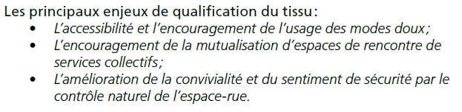
Séminaire transversal « Enjeux climatiques – Sobriété énergétique » - Journée 2

Slide 27
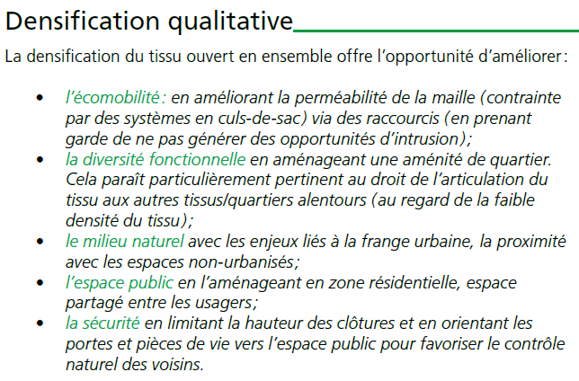
Séminaire transversal « Enjeux climatiques – Sobriété énergétique » - Journée 2

Slide 28
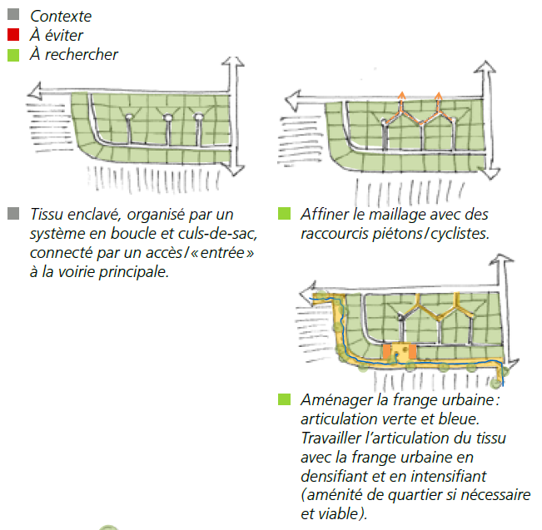
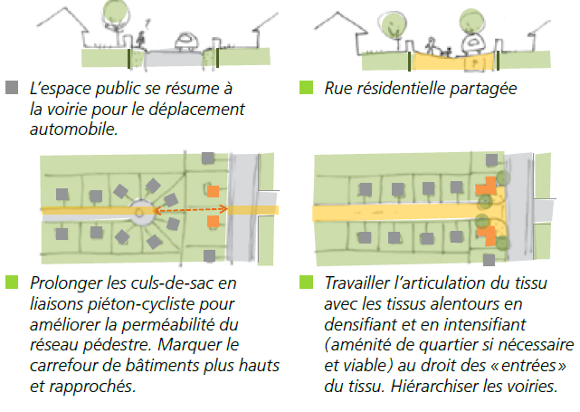
Séminaire transversal « Enjeux climatiques – Sobriété énergétique » - Journée 2

Slide 29
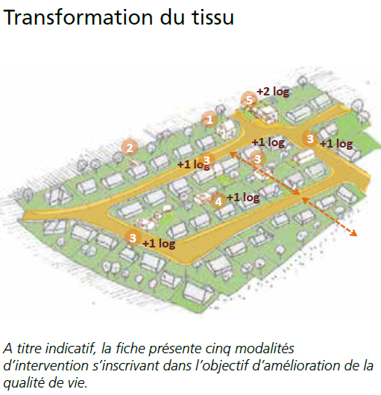
Extension verticale du bâti
Extension horizontale du bâti
Division parcellaire et nouvelle construction, BIMBY
Construction en fond de parcelle (habitat groupé)
Augmentation du gabarit de l’angle pour créer une charnière architecturale à la frange avec le quartier adjacent
Séminaire transversal « Enjeux climatiques – Sobriété énergétique » - Journée 2

